Slide 1
Quantum Carry-save Adder
장경배
https://youtu.be/9fpshCktcRM

Slide 2
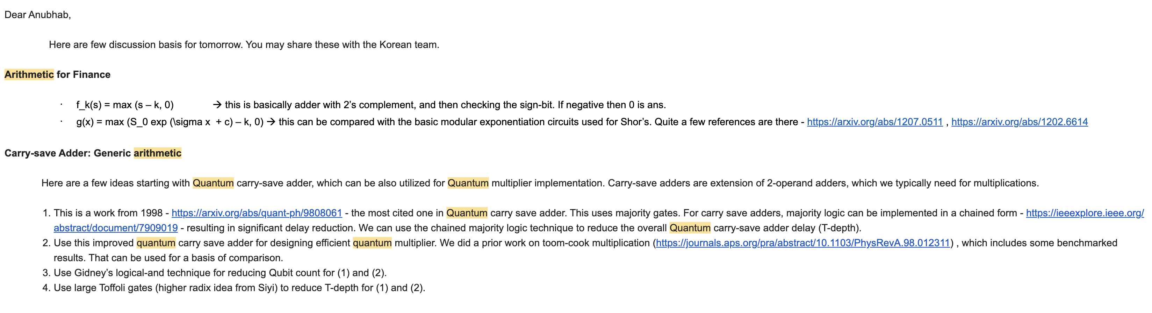
Project

Slide 3
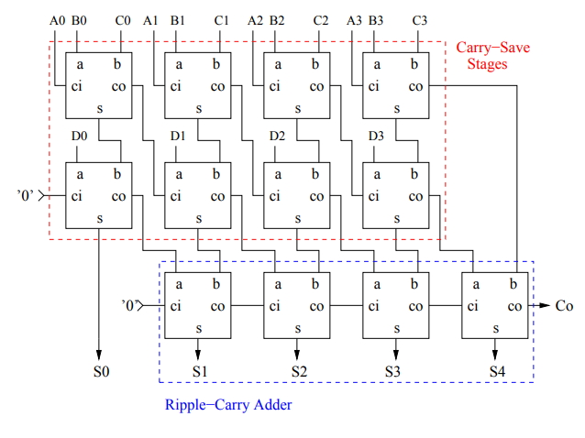
Carry-save adder
3개 이상의 덧셈을 효율적으로 수행하기 위한 덧셈기
3 operands version: a + b + c
4 operands version: a + b + c + d

Slide 4
Carry-save Adder
3 operands version: a + b + c
4 operands version: a + b + c + d

Slide 5
Carry-save Adder
3 operands version: a + b + c
4 operands version: a + b + c + d

Slide 6
Carry-save Adder
3 operands version: a + b + c
4 operands version: a + b + c + d

Slide 7
Carry-save Adder
carry-save 단계 이후, 단순 덧셈 수행

Slide 8
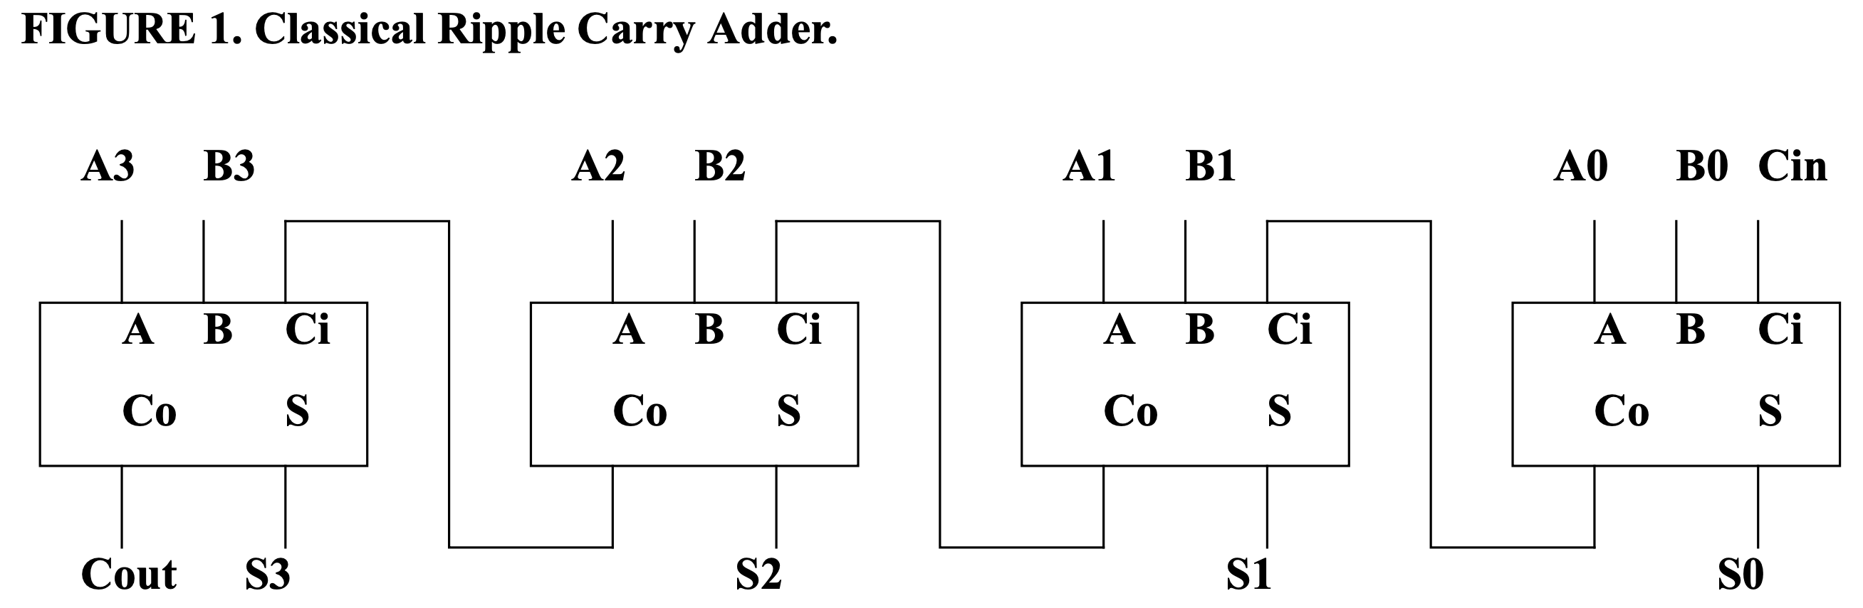
Quantum Carry-save Adder
양자 버전의 carry-save adder는 1988년 Gosset의 논문이 유일
Classical carry-save adder 구조와 동일
Carry-save 단계에서는, S와 C 두 값을 output으로 출력
S는 Sum, C는 Carry 값을 저장, Ex) 1+1+1 → S = 1, C = 1
Phil Gossett, “Quantum Carry-Save Arithmetic”, 1998.

Slide 9
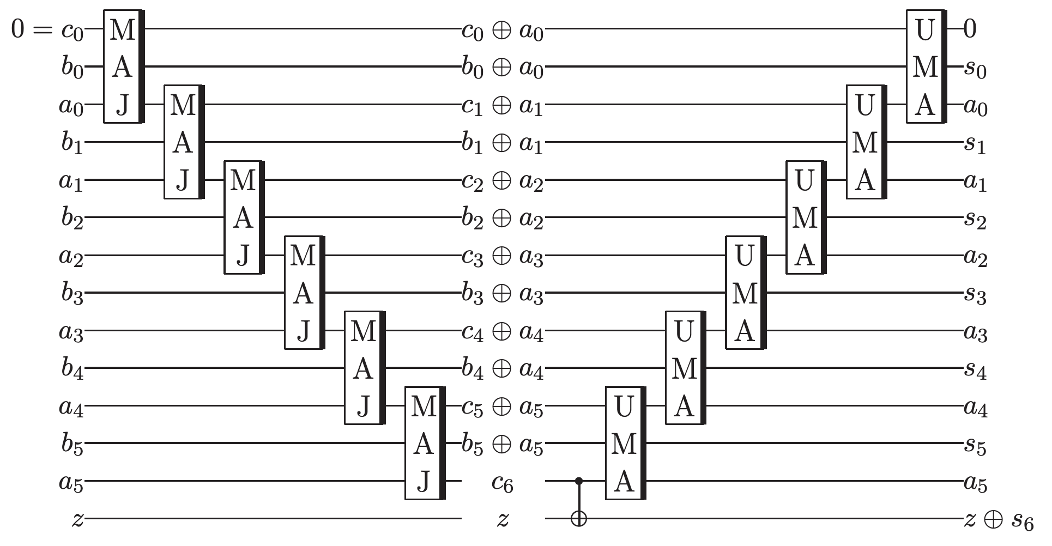
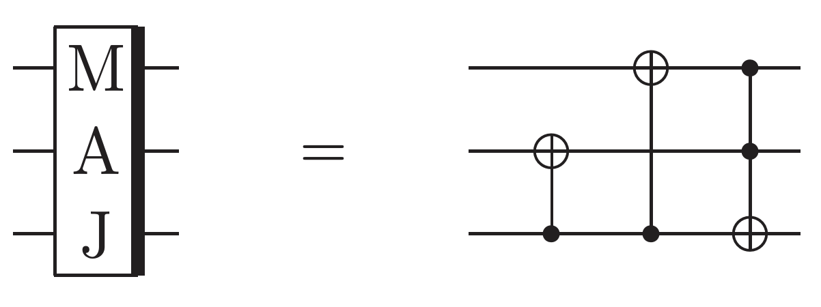
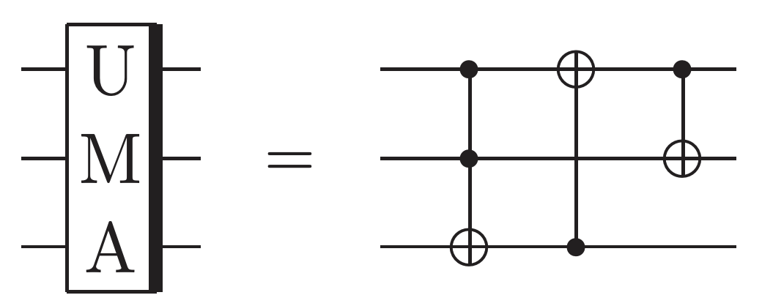
Ripple-Carry Adder
Ripple-carry adder에서의 MAJoirty, UnMAjority 게이트

Slide 10
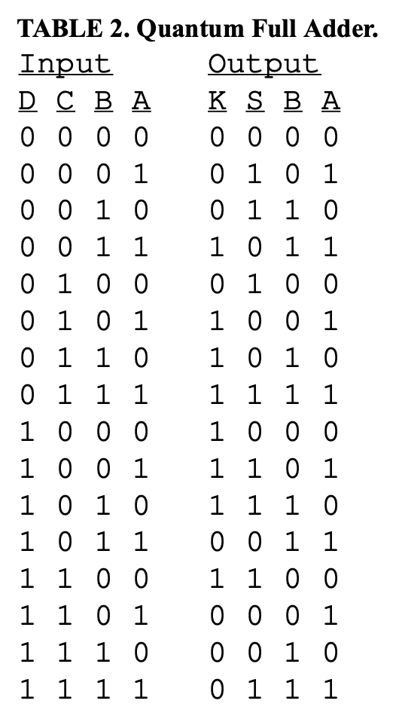
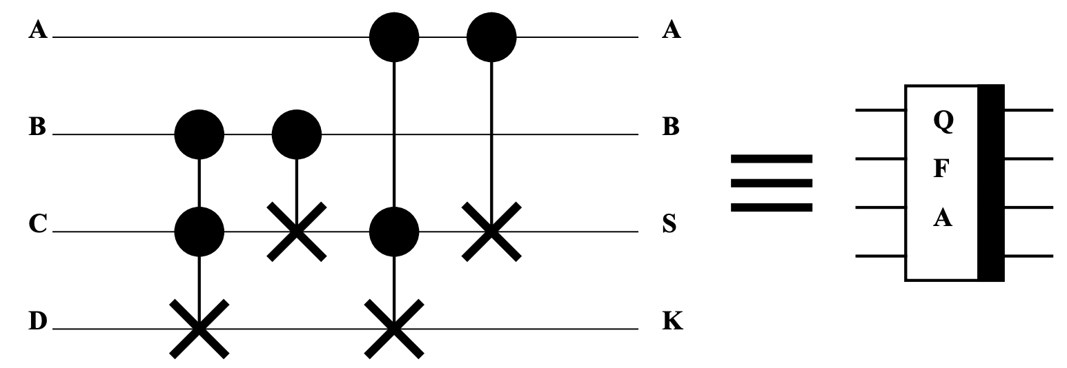
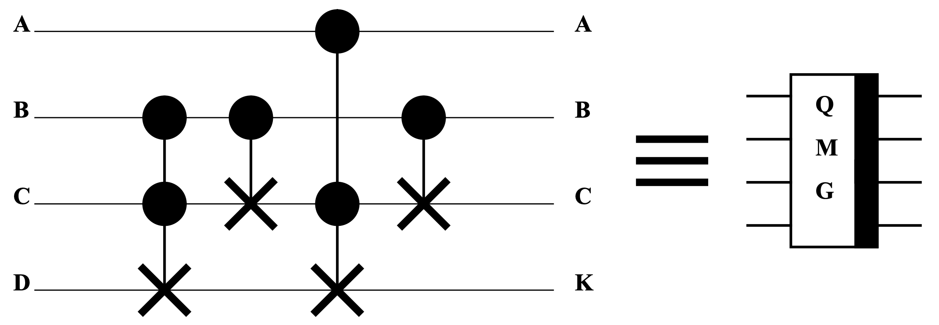
Quantum Carry-save Adder
Quantum carry save adder에서의 MAJ와 UMAJ

Slide 11
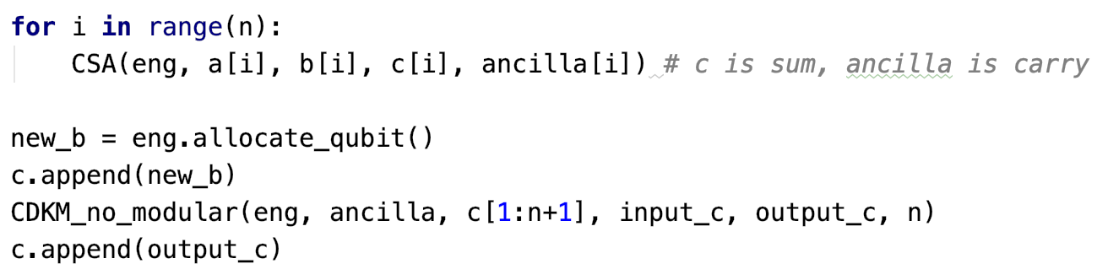
Quantum Carry-save Adder
3 operands version: a + b + c

Slide 12
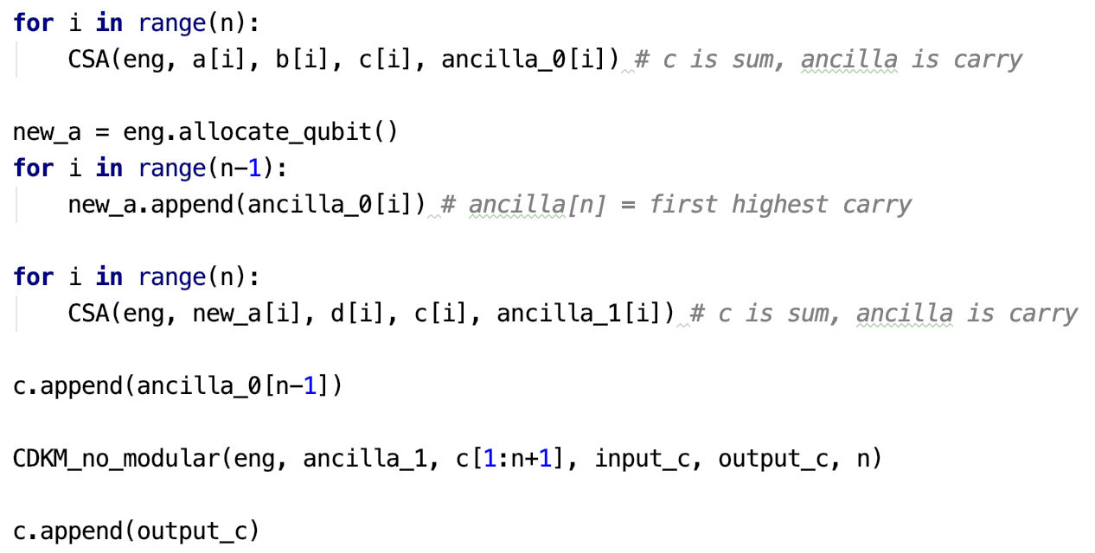
Quantum Carry-save Adder
4 operands version: a + b + c + d

Slide 13
Demo

Slide 14
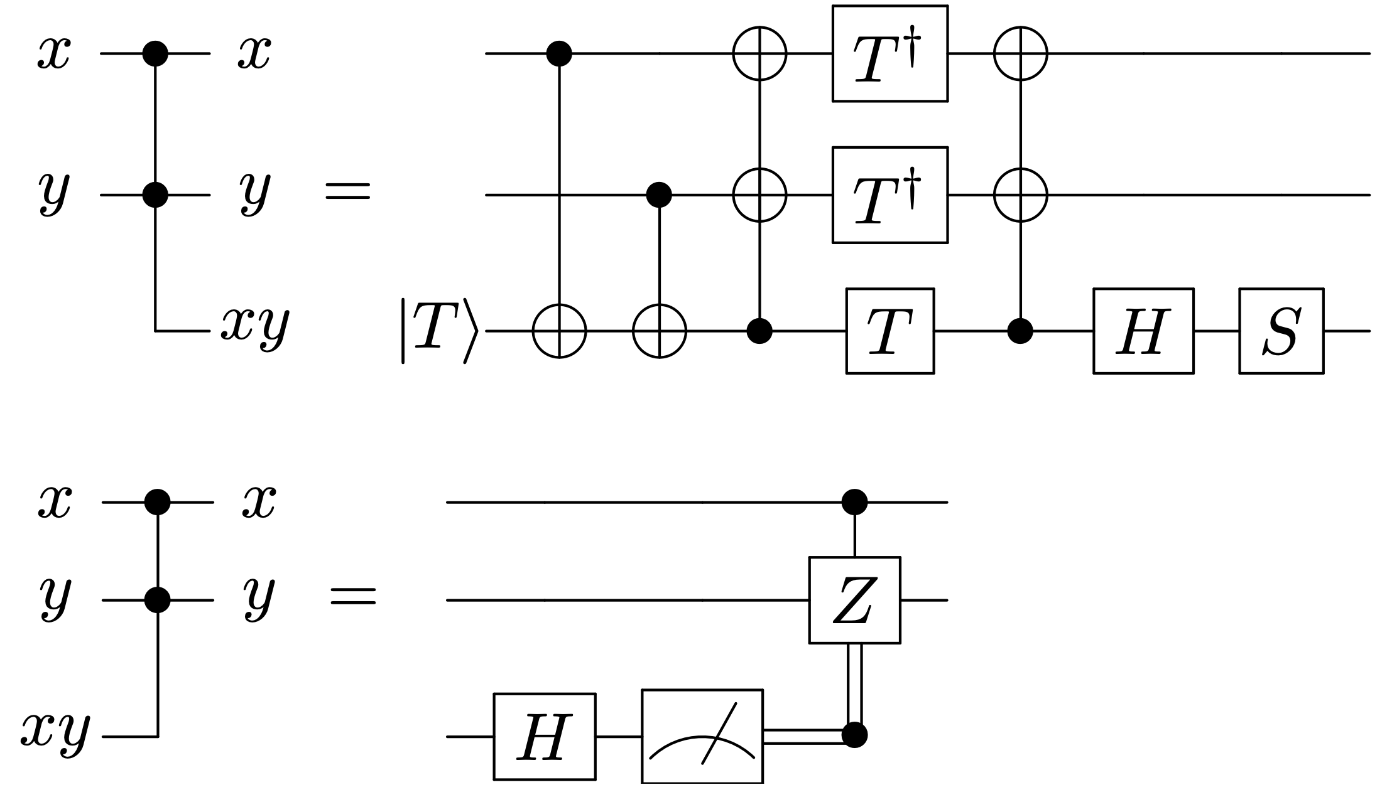
Future Work
Majority gate의 Toffoli gate를 logical AND gate로 교체

Slide 15
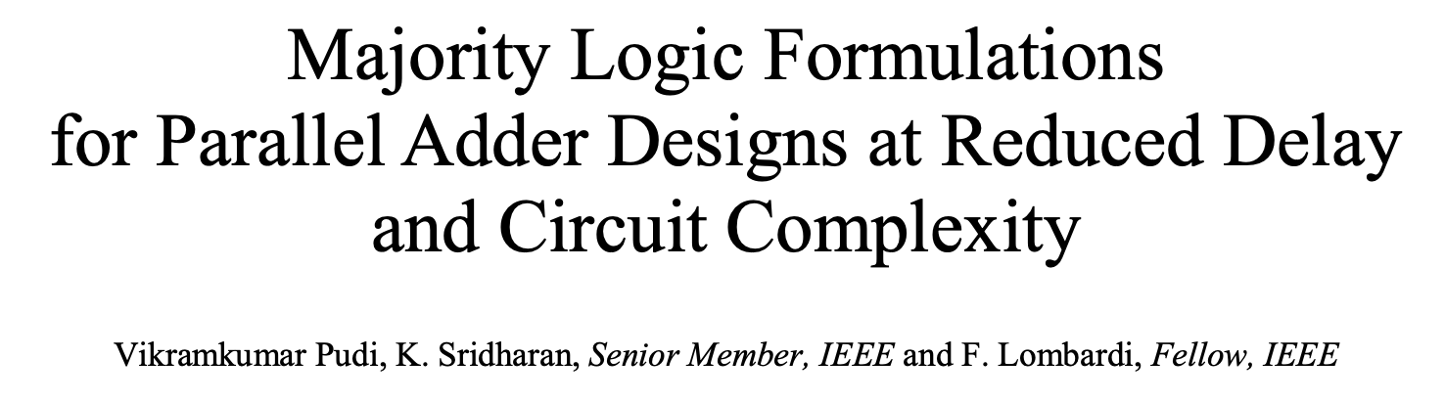
Future Work
위 논문 (Classical) 기법을 적용 (Quantum)
Majority 게이트들이 체인 형식으로 구현되어 복잡도를 크게 감소시킴
Vikramkumar Pudi; K. Sridharan; Fabrizio Lombardi, “Majority Logic Formulations for Parallel Adder Designs at Reduced Delay and Circuit Complexity”, 2017.

Slide 16
Future Work
마지막, 단일 덧셈에 대해 다양한
양자 덧셈기 적용 & 자원 비교
CDKM
Takahashi
Gidney
…
Vikramkumar Pudi; K. Sridharan; Fabrizio Lombardi, “Majority Logic Formulations for Parallel Adder Designs at Reduced Delay and Circuit Complexity”, 2017.

Slide 17
Future Work
더 많은 operand로의 확장 (4개의 operand 단위로 구분 시키는 것 같음)
a + b + c + d + e + f …
구현 플랫폼 Cirq (Qiskit, Q# …)로 포팅

Slide 18
감사합니다

